Slide 1


Белгородский государственный аграрный университет им. В.Я. Горина
Управление библиотечно-информационных ресурсов
(к 215 годовщине со дня рождения Александра Дюма)
2017 г.

Slide 2

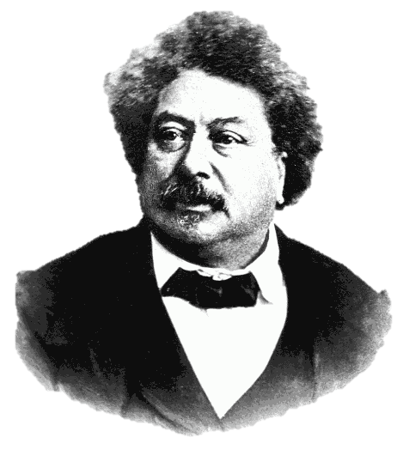
Один из самых читаемых в мире писателей - француз Александр Дюма-отец, чьи приключенческие романы имеют миллионы поклонников во всем мире вот уже полных два столетия

Slide 3
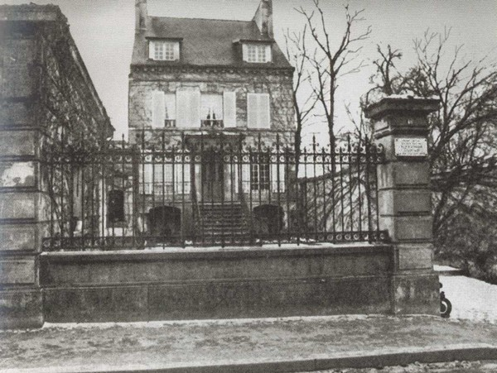
Александр Дюма родился 24 июля 1802 года в небольшом городке Виллер-Котре, расположенном к северу от Парижа

Slide 4
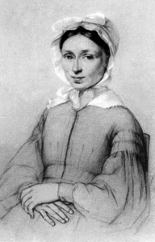
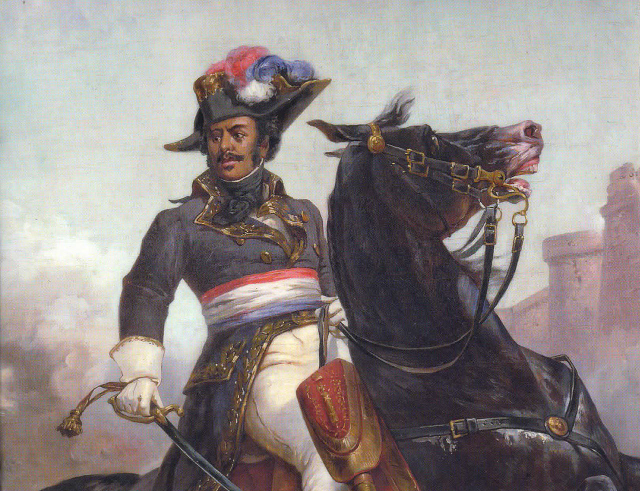
Его отец – генерал Том Дюма, мать – серьезная и добродетельная женщина Мари-Луиза Лабурэ – дочь трактирщика

Slide 5
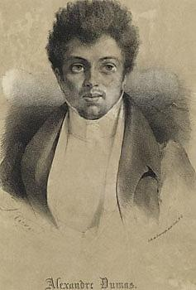
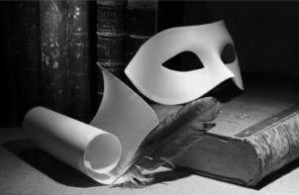
Своё детство, отрочество и юность Дюма провёл в родном городе. Там он подружился с Адольфом де Лёвеном , своим ровесником, поэтом и завсегдатаем парижских театров. Дюма решил непременно стать драматургом

Slide 6
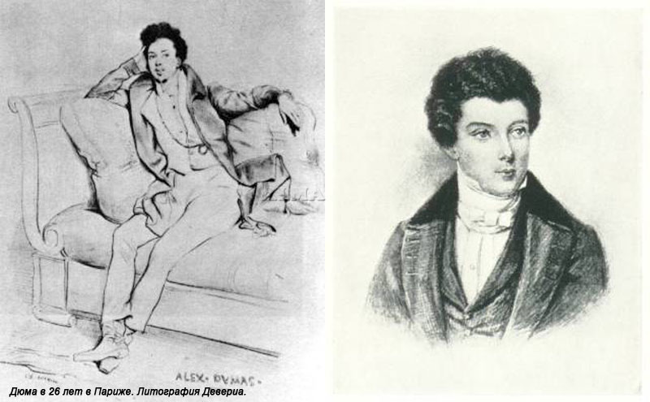
Без денег и связей, надеясь лишь на старых друзей отца, он решил перебраться в Париж. Двадцатилетнему Александру, не имевшему образования (его козырем был лишь прекрасный почерк), дали должность в Пале-Рояле в канцелярии при герцоге Орлеанском

Slide 7
Он уделяет много времени литературе, общается с драматургами и известными писателями. В 1829 году пишет драму «Генрих Третий и его двор». Вскоре репертуар театров обогащается такими драмами и пьесами, как «Кин, или Гений и беспутство», «Нельская башня», «Антони»

Slide 8
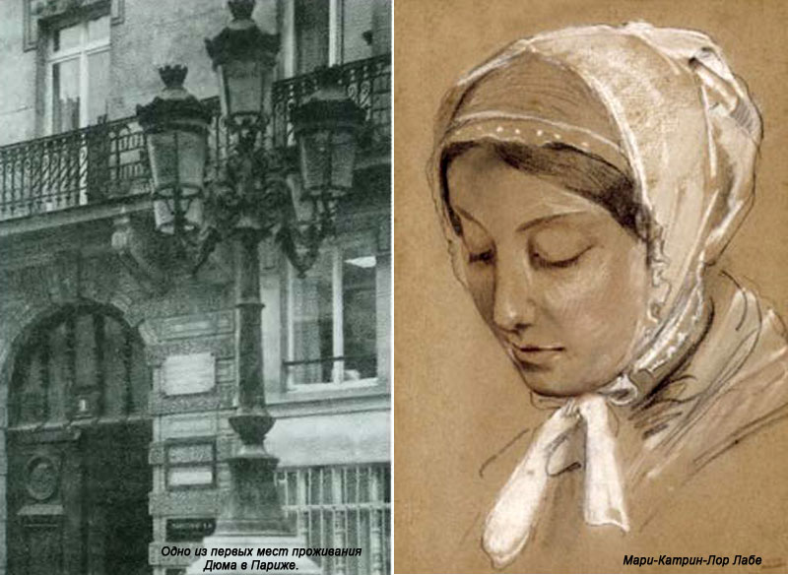
В Париже первой женщиной Дюма стала белошвейка Мари-Катрин-Лор Лабе. Она жила в том же доме, в котором Дюма снимал свое первое жилище в городе своей мечты

Slide 9
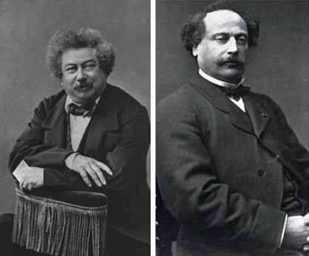
Вскоре Катрин родила ему сына, тоже Александра (1824). Дюма снял для них более просторную квартиру и содержал, изредка навещая. Дюма-отец признал ребенка в 1831 году, но с матерью не поддерживал почти никаких отношений

Slide 10
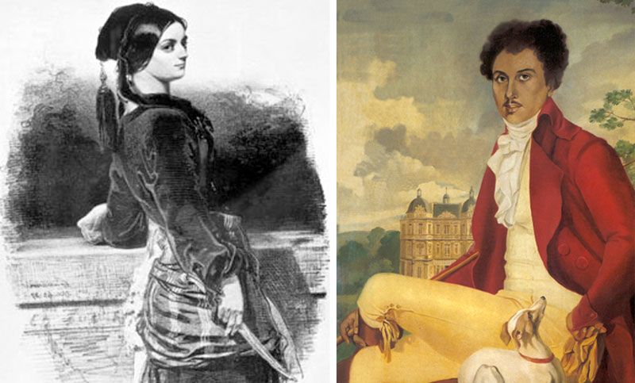
В 1827 году Дюма познакомился с поэтессой Мелани Вальдор. Дочь известного издателя, она была замужем за капитаном, но это не помешало ей влюбиться в начинающего писателя. Они слали друг другу послания в стихах, клялись в вечной любви и верности. Но Дюма не мог соблюсти клятвы, а Мелани жутко ревновала. В начале 1831 года произошел мучительный разрыв

Slide 11
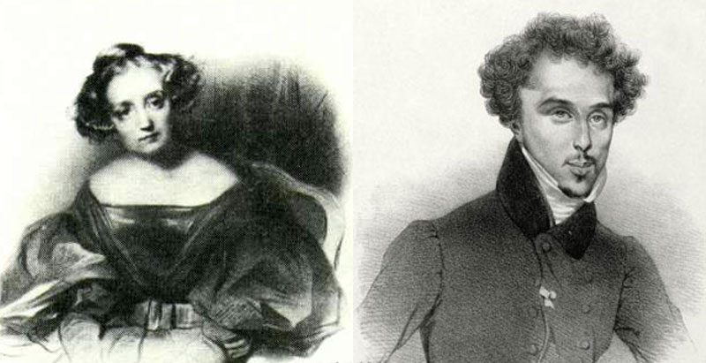
В 1830 году на премьере своей пьесы Александр Дюма познакомился с актрисой Мари Дорваль. Актриса вознаградила автора за мастерство в изображении женских характеров и стала его любовницей в конце 1833 года. Связь их продолжалась недолго

Slide 12
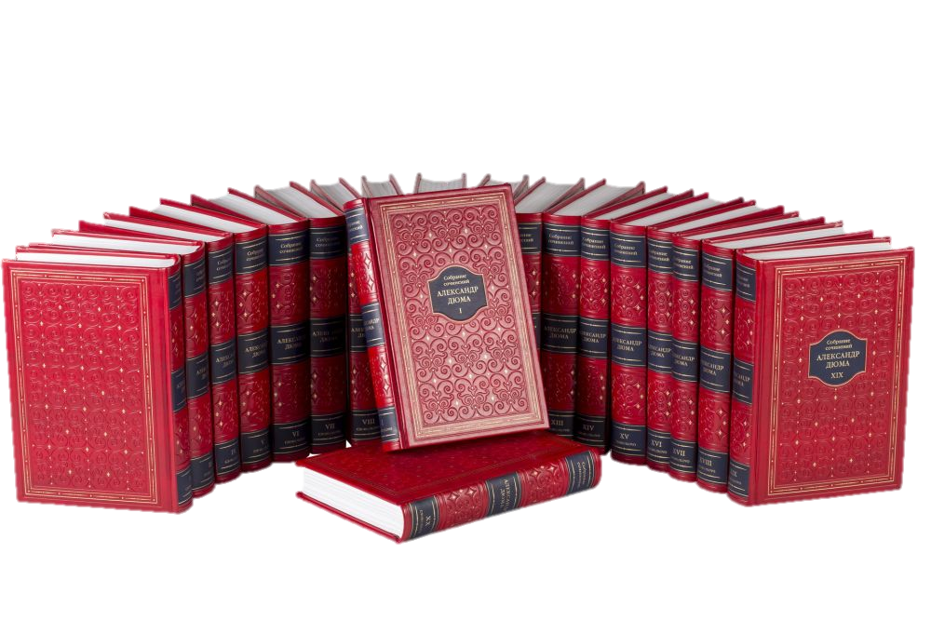
К 1832 году на сцене уже было поставлено семь пьес Дюма. И Александру стало скучно. Поэтому вскоре он отошел от театра, чтобы писать повести и рассказы, а затем и исторические романы. Одно за другим появлялись его выдающиеся литературные произведения: «Три мушкетера», «Граф Монте-Кристо», «Королева Марго», «Двадцать лет спустя», «Кавалер де ла Мэзон Руж», «Графиня де Монсоро», «Жозеф Бальзамо» и «Сорок пять»

Slide 13

Ш4Фр
Д96
Дюма А. Три мушкетера.Кн.1: : роман / Пер.с фр. - [Б. м.] : Можайский полиграф.комбинат, 1993. - 576 с.
Самое знаменитое из произведений Александра Дюма. Лучший авантюрно-приключенческий роман всех времён и народов. Роман о любви и ненависти, о верности и предательстве, об отважных мужчинах и блистательных женщинах, о Франции времён изворотливых кардиналов и романтичных королей

Slide 14

Ш4.4Фр
Д96
Дюма А. Граф Монте-Кристо. Т.1. : роман / пер. с фр. М.С. Трескунова. - Воронеж : Центр.-Чернозем. кн. изд-во, 1991. - 710 с.
Молодой моряк Эдмон Дантес считал себя счастливчиком — прибыльное дело, красавица-невеста. Но власть во Франции меняется так же часто, как ветер. Донос завистника — и невинный Эдмон оказывается за решёткой на долгих четырнадцать лет... Пройдя через каменные мешки замка Иф, закалив волю, разбогатев на пиратских кладах, герой под псевдонимом «Граф Монте-Кристо» возвращается во Францию, чтобы отомстить предателям, сломавшим ему жизнь

Slide 15

Ш4.4Фр-4
Д96
Дюма А. Королева Марго / А. Дюма. - Пермь : «Пермская книга», 1993. - 511 с.
В центре романа – безумная любовь Маргариты Наваррской, одной из самых красивых и образованных женщин Франции, и графа Де Ла Моль, одного из самых отважных и благородных придворных. А фоном для этой любви служат мрачное коварство королевского двора и бурное роптание парижской толпы, варварская жестокость варфоломеевской ночи и рыцарские поединки дворян, интриги королевы-«отравительницы» Екатерины Медичи и борьба за престол Генриха IV – одним словом, Франция конца XVI столетия

Slide 16

Ш4.4Фр-4
Д96
Дюма А. Блэк. Эрминия. Корсиканские братья : романы / А. Дюма. - М. : Пресса, 1994. - 480 с.
Остросюжетное повествование романа «Блэк» переносит читателя на далекий остров Таити в Тихом океане, затем во французский город Шартр.
На долю героя романа и его преданного друга - черной собаки Блэк - выпадают необыкновенные и захватывающие интересные приключения. Автор прославляет любовь, верность и преданность.
В небольшой повести «Эрминия» Александр Дюма создал романтический образ непокорной, гордой и сильной девушки.
В повести «Корсиканские братья» писатель рассказывает о семействе корсиканских аристократов, с любовью воссоздавая экзотические нравы и обычаи Корсики, показывает неистребимость «вендетты» (кровной мести) даже в условиях цивилизованного Парижа

Slide 17

Ш4.4Фр-4
Д96
Две Дианы: Роман: Пер. с фр. / Послесл. А. Завадье; Ил. И. Кускова. – М.: Правда, 1990. – 624 с.
«Две Дианы» – историко-приключенческий роман Александра Дюма, рассказывающий об одном из наиболее трагических моментов в истории Франции XVI – начале религиозной междоусобицы между католиками и протестантами

Slide 18

Ш4.4Фр-44
Д96
Дюма А. Луиза Сан-Феличе : роман в двух томах. Т.1. / А. Дюма. - Курск : МНПП «Сеймъ», 1992. - 640 с.
Один из поздних романов Дюма, события которого разворачиваются в 1798-1800 годах, во времена завоевания французами Италии. В центре романа история трагической любви итальянской аристократки Луизы Сан-Феличе к республиканцу. Много места в романе уделено Неаполитанскому королевскому двору, бежавшему на Сицилию под защиту английского флота, а также романтическим отношениям Леди Гамильтон и адмирала Нельсона

Slide 19

Ш4.4Фр
Д 96
Дюма А. Приключения Джона Девиса. Шевалье де Мезон Руж (Кавалер Красного Замка) : романы / А. Дюма. - Курск : ИПП «Курск», 1992. - 656 с.
«Приключения Джона Девиса» – один из самых увлекательных и драматических романов Александра Дюма.
Судьба моряка забрасывает героя романа - юного мичмана Джона - в разные уголки земли, знакомит его с законами, обычаями и обрядами народов разных вероисповеданий и культур

Slide 20

Ш4.4Фр-44
Д96
Дюма А. Шевалье де Мезон Руж. – Симф.: Редотдел Крымского управления по печати, 1991. – 368 с.
«Шевалье де Мезон Руж» – малоизвестный российскому читателю роман. Его сюжет - любовь двух молодых людей - разворачивается на фоне событий Великой французской революции

Slide 21

Ш4.4Фр
Д96
Дюма А. Соратнику Иегу / А. Дюма. - Ростов-н/Д : Медведь, 1991. - 495 с.
«Соратники Иегу» принадлежат к числу тех книг Дюма, где изображаются и осмысливаются события Великой Французской революции конца XVIII столетия. Романтическая интрига «Соратников» разворачивается на фоне борьбы роялистского подполья против Республики в период установления в стране режима личной власти Наполеона Бонапарта

Slide 22

Ш4.4Фр
Д96
Дюма А. Записки полицейского или девять уголовных следствий: Пер. с фр. – М.: ИнфоАрт, 1990. – 160 с.
Одно из наиболее остросюжетных, захватывающих произведений великою французского романиста. В девяти очерках полицейской хроники автор ярко живописует быт современного ему английского общества середины XIX века

Slide 23
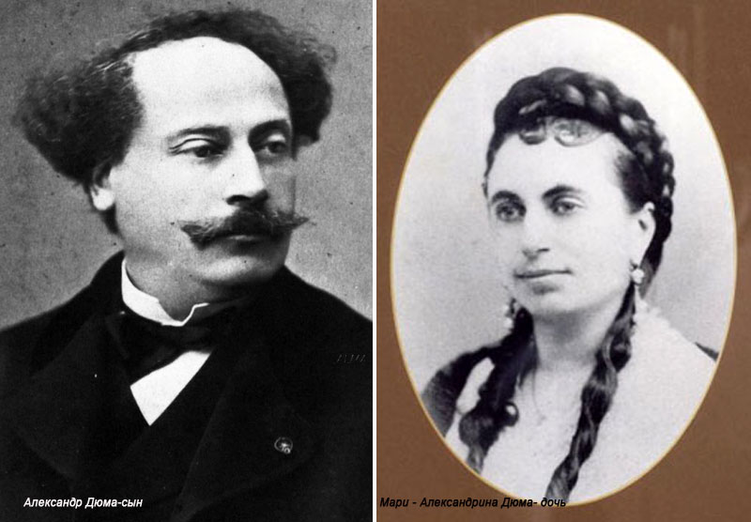
Много времени писатель посвящал своим друзьям, женщинам и развлечениям. По словам современников, у Дюма было множество внебрачных детей, но признал он только Александра и дочь Мари - Александрину от актрисы Белль Крельсамер

Slide 24
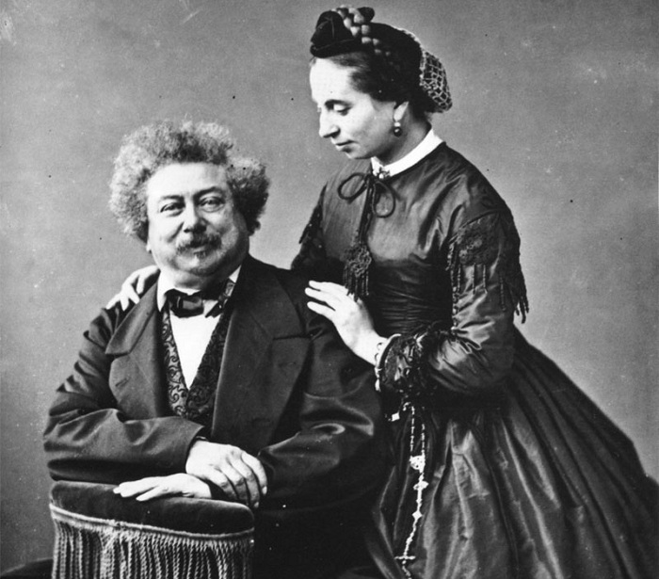
Александр Дюма с дочерью

Slide 25
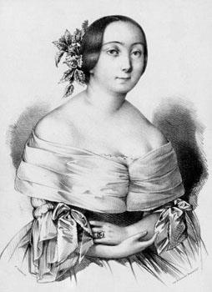
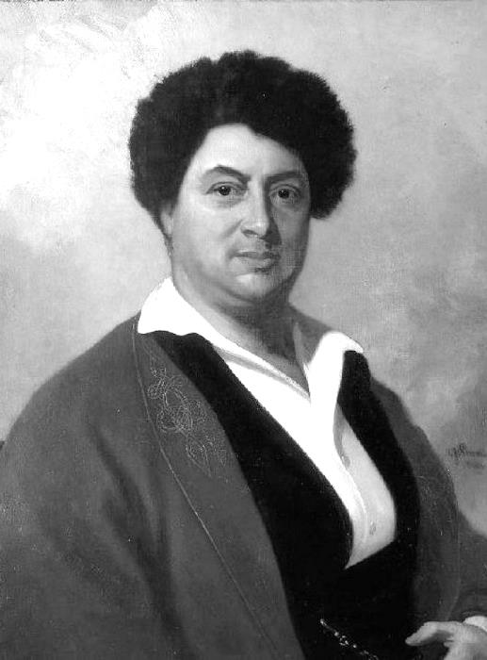
Единственной женой Дюма была актриса Ида Феррье (Маргарита Жозефина Ферран). Это была «очень полная двадцатилетняя блондинка с кривыми зубами, ужасной дикцией и весьма посредственным талантом». Есть две версии, почему он вдруг решил жениться. По одной из них, Дюма прожил с Идой семь лет и в 1839 году рискнул представить ее герцогу Орлеанскому. Тот намекнул: «Я полагаю, вы представили мне свою супругу?». Дюма намек понял и повел любовницу в мэрию. По другой версии, Ида скупила все долговые Дюма и поставила ультиматум –
либо свадьба, либо тюрьма. Дюма выбрал первое.
В октябре 1844 года Александр Дюма и Ида Феррье расстались

Slide 26
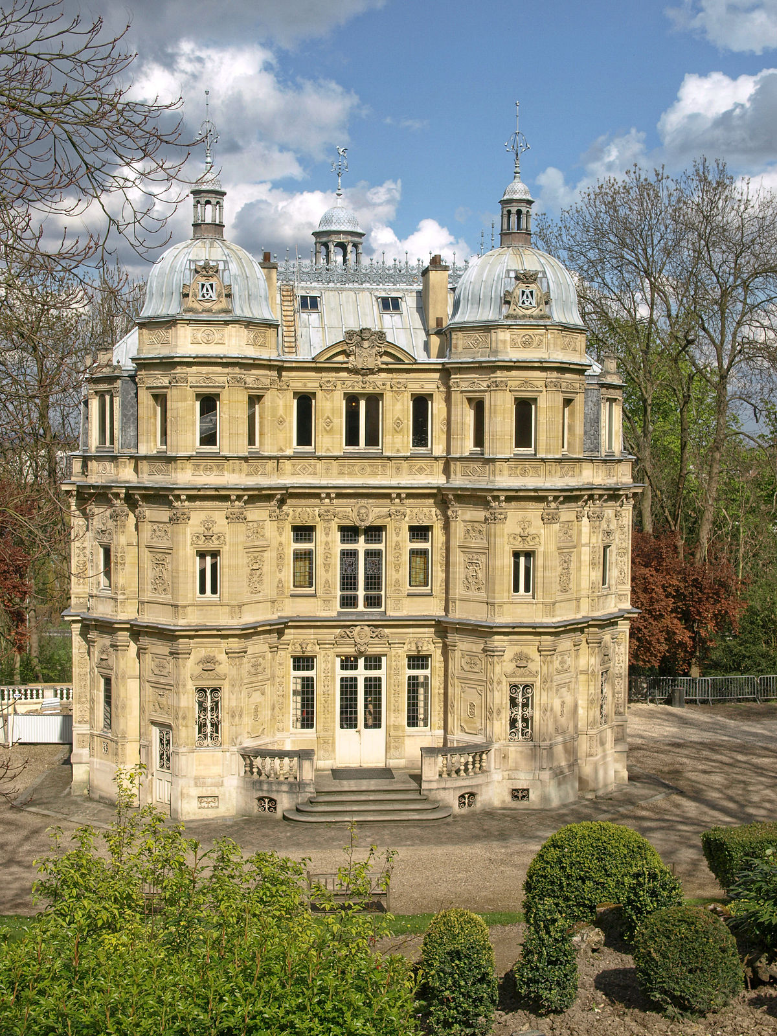
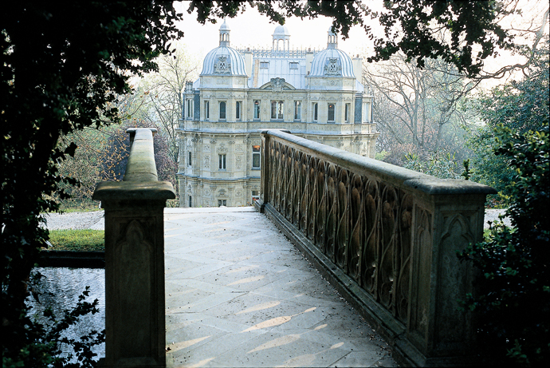
Дюма много зарабатывал, но много и тратил, чтобы вести роскошный образ жизни.
В 1847 году им был построен замок, названный Монте-Кристо

Slide 27
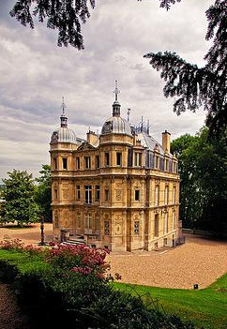
Трёхэтажный замок в стиле ренессанса, внутри мавританская гостиная, отделанная в восточном стиле.
Над окнами первого этажа – рельефные портреты знаменитых писателей: Шекспир, Данте, Вергилий, Гомер… а над входом – сам Дюма. На фронтоне высечен фамильный герб Дюма с его личным девизом – «Я люблю тех, кто любит меня». Башенки над крышей украшены монограммой писателя

Slide 28
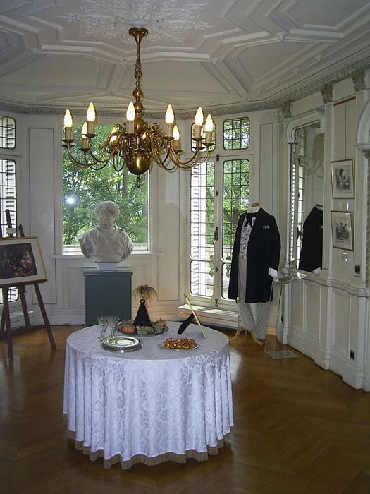
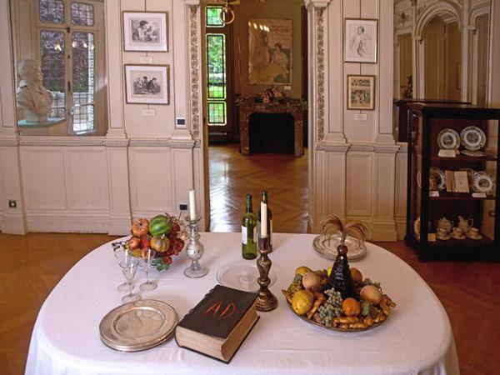
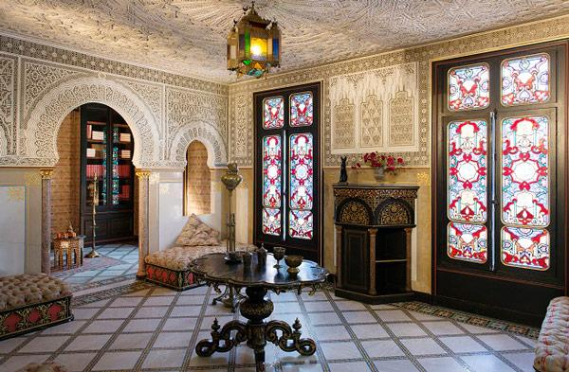
Усилиями энтузиастов и меценатов полуразрушенный замок и забытый сад полностью воссоздали, превратили в музей памяти писателя. Сейчас в музее всё так, как было при жизни Дюма

Slide 29
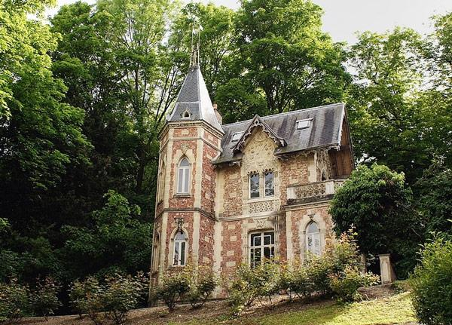
В 200 метрах от жилого здания был построен небольшой замок в готическом стиле. Это было рабочее место писателя и сам Дюма называл его «замком Иф»

Slide 30
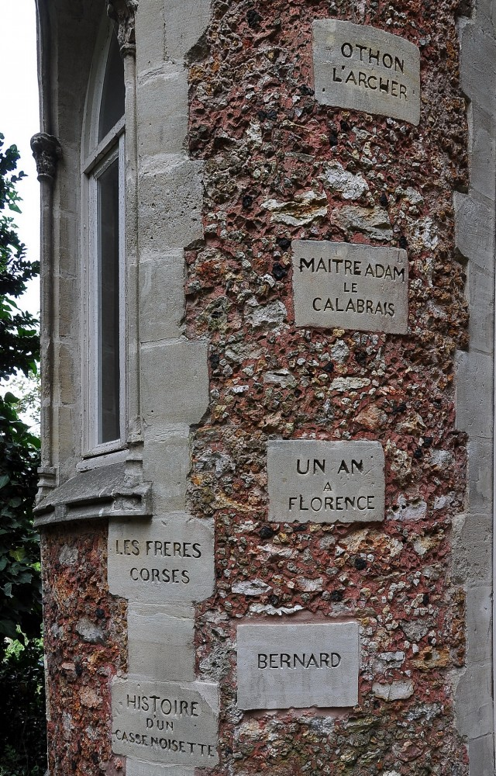
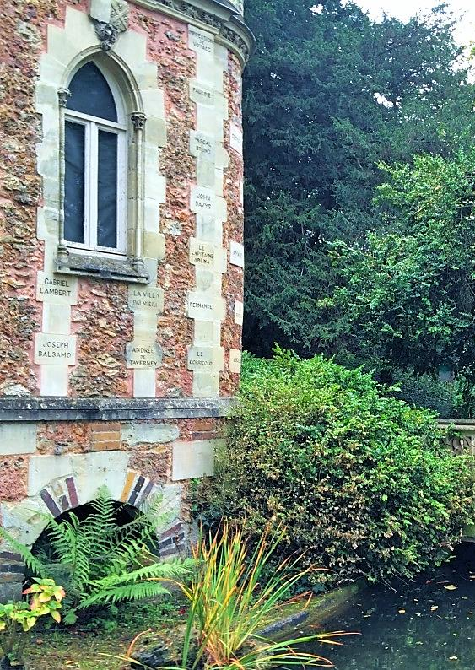
Сегодня на каменном фасаде этого строения выбиты названия его лучших романов и имена героев

Slide 31
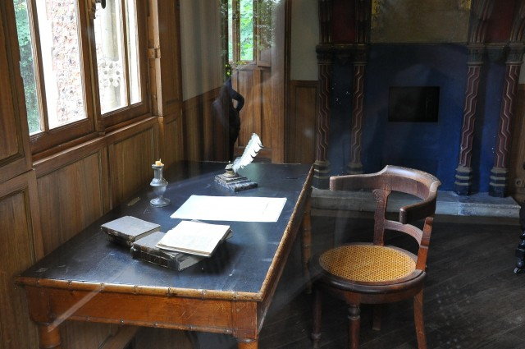
Рабочее место Александр а Дюма в замке Иф

Slide 32
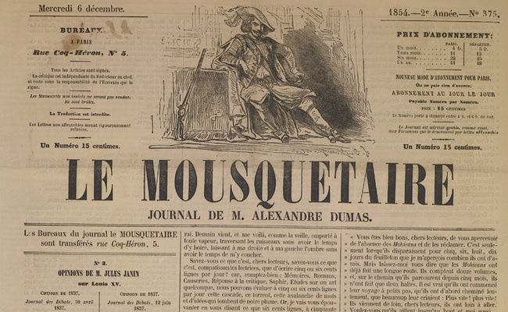
В 1853 году Дюма основал газету «Мушкетер» (просуществовавшую до 1857 года), в которой печатал свои «Мемуары». Выпустил романы «Парижские могикане», «Братья Иегу»

Slide 33
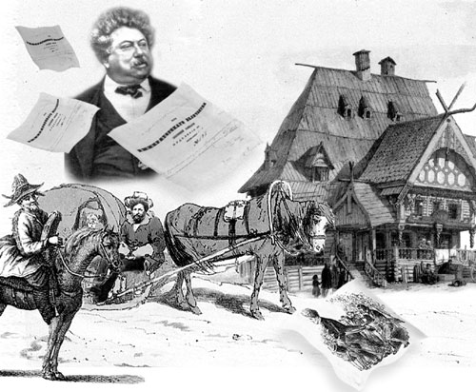

Дюма много путешествовал, охотился на косуль, проводил сеансы спиритизма. Как и любой прогрессивный человек, он принимал непосредственное участие во всех политических событиях. Провёл два года в России (1858—1859), посетил Петербург, достопримечательности Карелии, остров Валаам, Москву, Царицын, Закавказье. О своём путешествии в России Дюма написал книгу «Путевые впечатления. В России»

Slide 34

Ш4.4Фр-4
Д96
Дюма А. Сочинение в трех томах.Т.1.Путевые впечатления в России / Пер.с фр. - М. : Ладомир, 1993. - 448 с.
В томе 1 публикуется первая часть впервые полностью переведенных на русский язык знаменитых «Путевых впечатлений» Александра Дюма (отца). В томе 2 публикуется вторая треть сочинений. В томе 3 публикуется окончание «Путевых впечатлений». Впервые в разделе «Дюма глазами русских» собраны воедино наиболее интересные сообщения, опубликованные в газетах и журналах того времени, приведены выдержки из мемуаров очевидцев, а также некоторые сообщения современных исследователей. Издание богато иллюстрировано

Slide 35
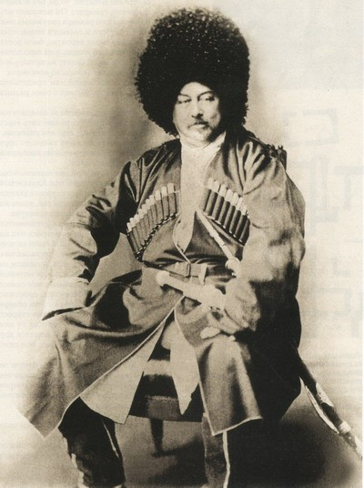
Побывал Дюма и на Кавказе. С апреля 1859 года он начинает публиковать газету «Кавказ. Газета путешествий и романов, издающаяся ежедневно».
В тот же год «Кавказ» выходит в Париже и отдельной книгой.
Впечатления от путешествия легли в основу книги «Кавказ», которая была издана в 1859 году в Париже

Slide 36

Выдающийся романист, путешественник, историк и публицист, Дюма был еще и прекрасным кулинаром. В 1870 году он передал в печать рукопись, содержащую 800 новелл на кулинарную тему. «Большой кулинарный словарь» увидел свет в 1873 году, после смерти писателя. Позже вышла его сокращенная копия – «Малый кулинарный словарь»

Slide 37
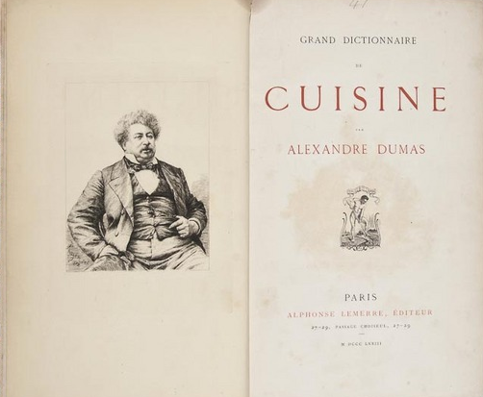
Помимо рецептов в «Большом кулинарном словаре» была масса сведений по истории кулинарии, занимательные подробности о продуктах, рекомендации по приготовлению блюд и зарисовки из жизни самого автора, а также масса полезных советов

Slide 38
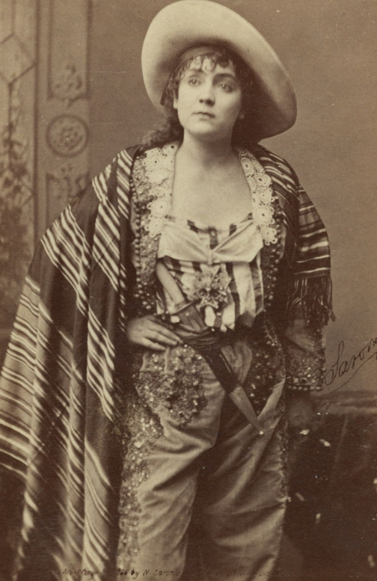
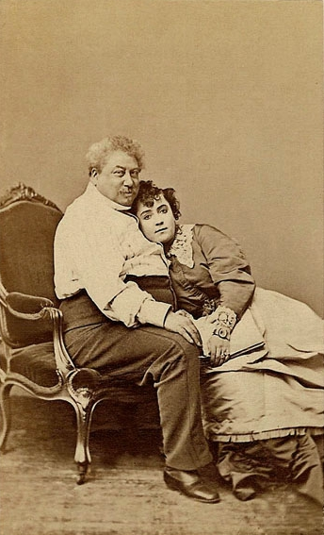
Под занавес собственной жизни Дюма сошелся с американкой Адой Менкен – актрисой-наездницей

Slide 39
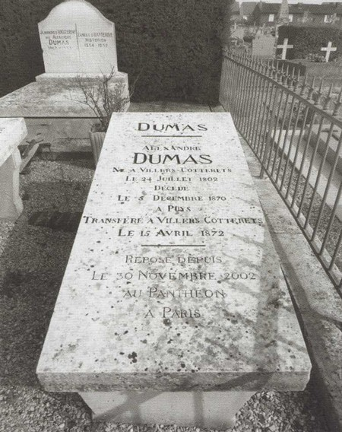
В декабре 1870 года Александр Дюма ушел из жизни. В своём завещании Дюма писал: «Желаю быть похороненным на прелестном кладбище городка Виллер- Котре, более похожем на лужайку, на которой могли бы играть дети».
Александр Дюма был похоронен рядом с могилой генерала Дюма и Мари-Луизы Лабурэ

Slide 40
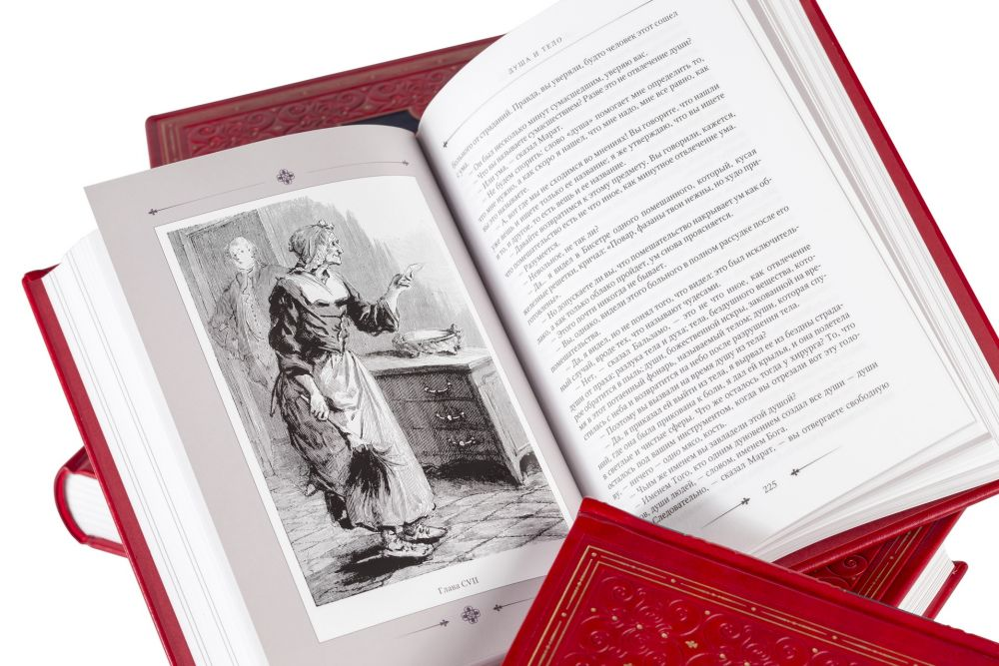
Всего из-под его пера вышло более двухсот произведений

Slide 41
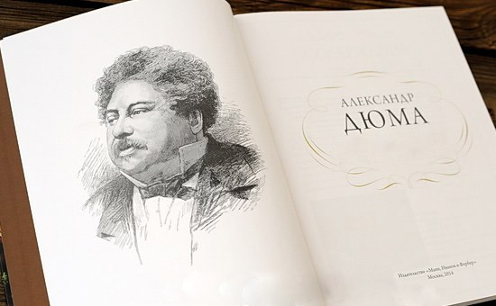
Книги Александра Дюма переведены более чем на 100 языков

Slide 42
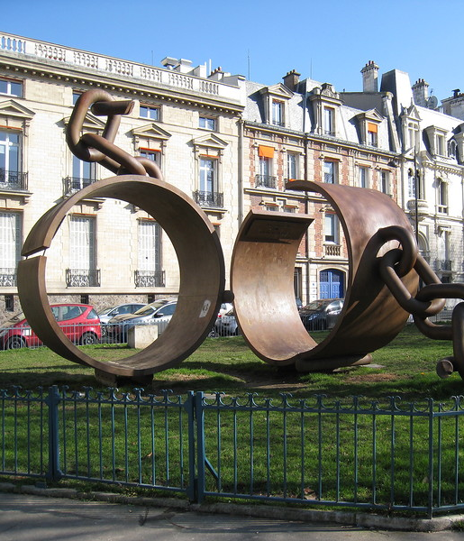
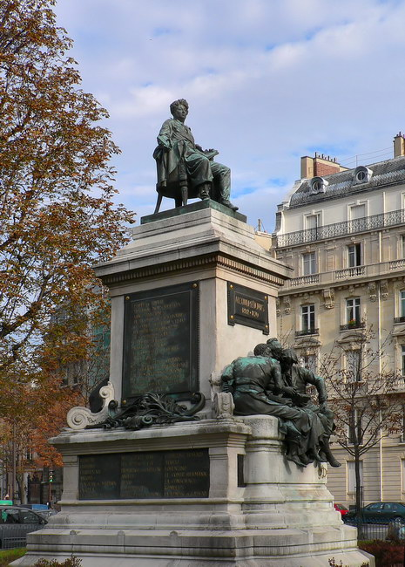
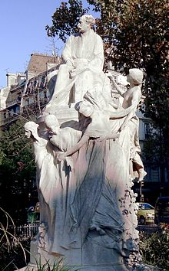
Площадь «трех Дюма» Париж

Slide 43
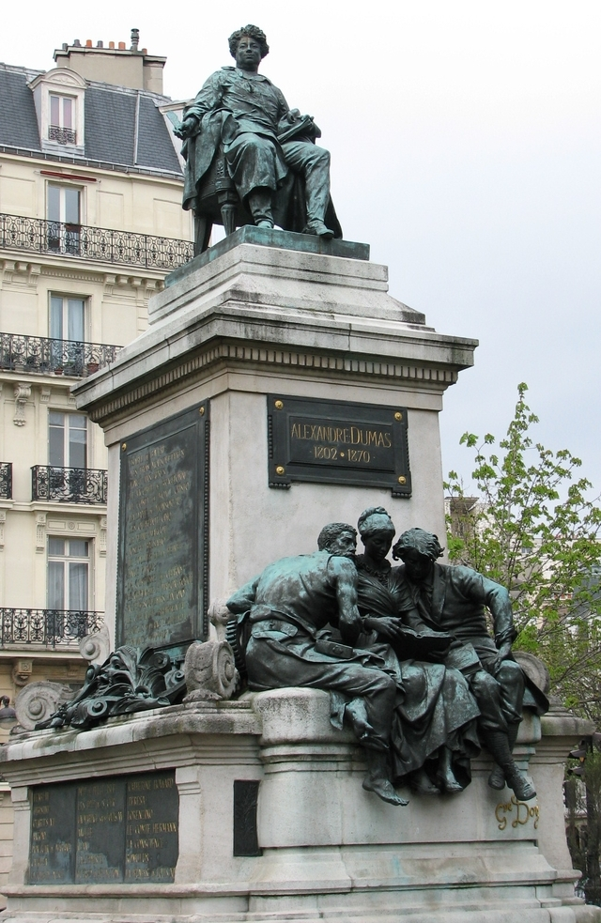
В 1873 году, уже после смерти Александра Дюма-отца, в центре площади генерала Катру́ установили памятник в честь великого писателя. Автором монумента является известный скульптор Густа́в Доре́. На вершине гранитного постамента он изобразил сидящего Дюма-отца, свысока взирающего на площадь

Slide 44
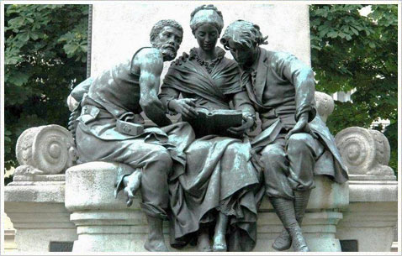
Под табличкой с именем великого писателя — неподражаемая скульптурная композиция — уткнувшиеся в раскрытую книгу студент, девушка и рабочий. Символ того, что книгами писателя зачитывались тысячи людей

Slide 45
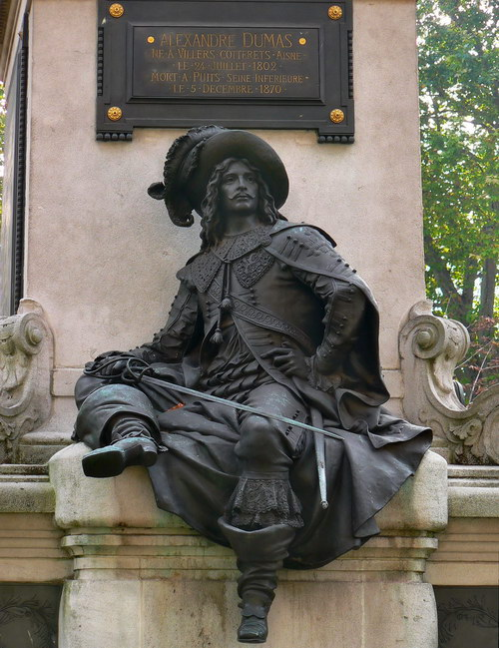
С другой же стороны, присев на цоколь, расположился отважный д'Артаньян, словно охраняющий своего литературного отца от всех мыслимых и немыслимых врагов

Slide 46
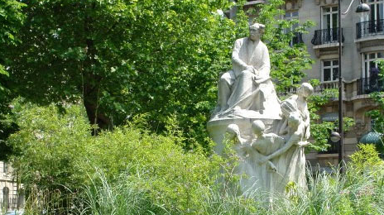
На противоположной стороне площади находится памятник Дюма-сыну. Его установили на площади в 1906 году, после кончины писателя. Дюма-сын изображен скульптором в довольно почтенном возрасте. Мраморный памятник окружен зеленью сквера, что придает ему особый шарм

Slide 47
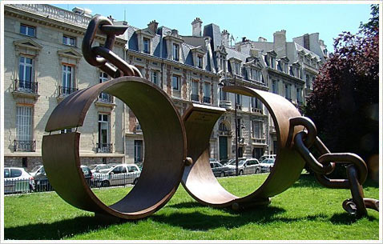
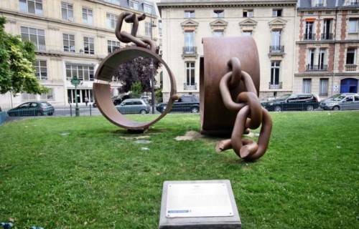
В честь Тома Дюма (Дюма-деда) здесь в 2009 году установлен памятник в виде огромных рабских оков – весом в несколько тонн и высотой более 5 метров. По мнению автора, они должны символизировать то, что Дюма-дед, будучи ребенком, провел несколько лет в рабстве, а затем освободился и приобрел славу

Slide 48



Экранизация произведений Александра Дюма (отца)
1998 г.
1973 г.
1979 г.
«Три мушкетера»

Slide 49

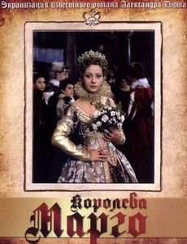
1994 г.
1996 г.
«Королева Марго»

Slide 50

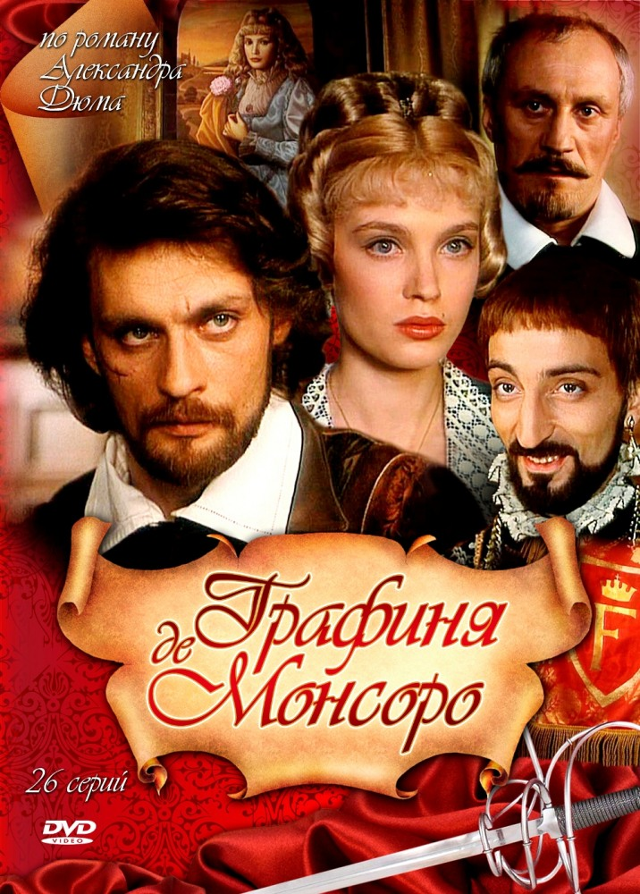
1971 г.
1998 г.
«Графиня де Монсоро»

Slide 51


«Корсиканские братья»
1961 г.
«Жозеф Бальзамо»
1973 г.

Slide 52
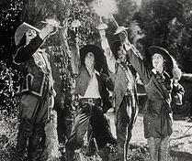
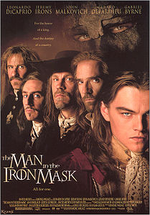

1929 г.
1998 г.
1977 г.
«Железная маска»

Slide 53
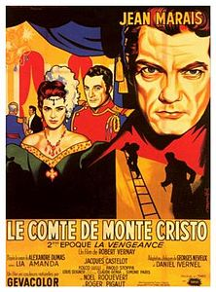
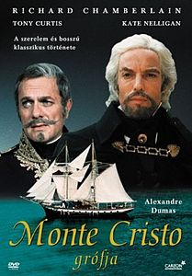
1954 г.
1975 г.
«Граф Монте-Кристо»

Slide 54


